Slide 1
Lập Trình Web Java Cơ Bản
Buổi 6-2
Lê quốc hải

Slide 2
2. Làm việc với CSDL MySQL trong Java
2.1. Cài đặt thư viện JDBC
2.2. Đăng ký Driver
2.3. Kết nối tới HQTCSDL MySQL
2.4. Thực hiện các thao tác CRUD
2.4.1. Thêm mới dữ liệu
2.4.2. Cập nhật dữ liệu
2.4.3. Xóa dữ liệu
2.4.4. Truy vấn dữ liệu

Slide 3
2.1. Cài đặt thư viện JDBC
JDBC (Java Database Connector) là thư viện dùng để kết nối ứng dụng Java với các hệ quản tị cơ sở dữ liệu cũng như thao tác với chúng. Các thao tác có thể là: Thêm mới, cập nhật, xóa, truy vấn dữ liệu, ...
Mỗi hệ quản trị cơ sở dữ liệu có hỗ trợ cho Java đều cung cấp một thư viện JDBC để giúp ứng dụng Java có thể làm việc với nó. Ví dụ: MySQL JDBC, SQLServer JDBC, ...

Slide 4
2.1. Cài đặt thư viện JDBC
JDBC (Java Database Connector) là thư viện dùng để kết nối ứng dụng Java với các hệ quản tị cơ sở dữ liệu cũng như thao tác với chúng. Các thao tác có thể là: Thêm mới, cập nhật, xóa, truy vấn dữ liệu, ...
Mỗi hệ quản trị cơ sở dữ liệu có hỗ trợ cho Java đều cung cấp một thư viện JDBC để giúp ứng dụng Java có thể làm việc với nó. Ví dụ: MySQL JDBC, SQLServer JDBC, ...

Slide 5
2.1. Cài đặt thư viện JDBC
JDBC (Java Database Connector) là thư viện dùng để kết nối ứng dụng Java với các hệ quản tị cơ sở dữ liệu cũng như thao tác với chúng. Các thao tác có thể là: Thêm mới, cập nhật, xóa, truy vấn dữ liệu, ...
Mỗi hệ quản trị cơ sở dữ liệu có hỗ trợ cho Java đều cung cấp một thư viện JDBC để giúp ứng dụng Java có thể làm việc với nó. Ví dụ: MySQL JDBC, SQLServer JDBC, ...

Slide 6
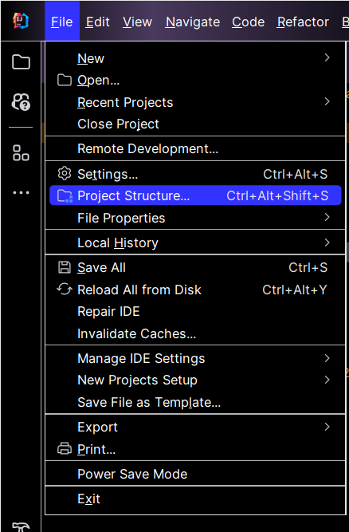
2.1. Cài đặt thư viện JDBC
Cài đặt thư viện JDBC vào ứng dụng

Slide 7
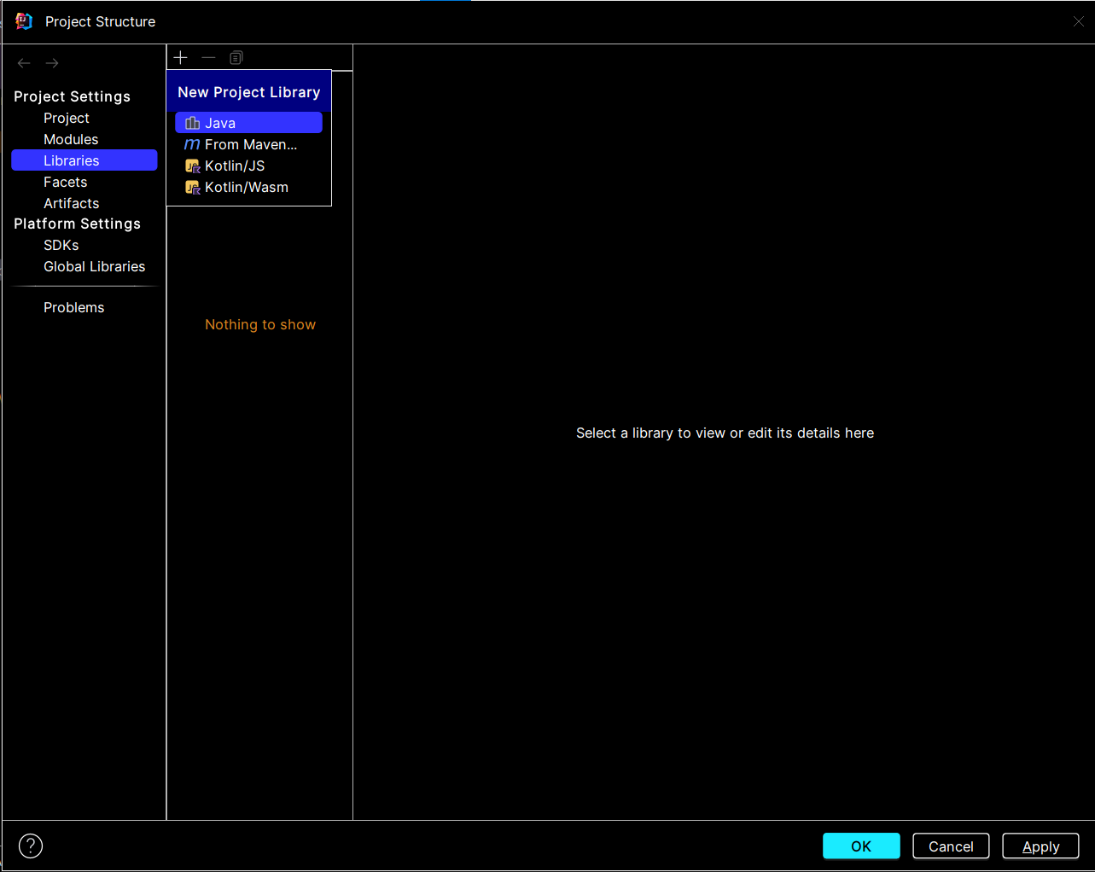
2.1. Cài đặt thư viện JDBC
Cài đặt thư viện JDBC vào ứng dụng

Slide 8
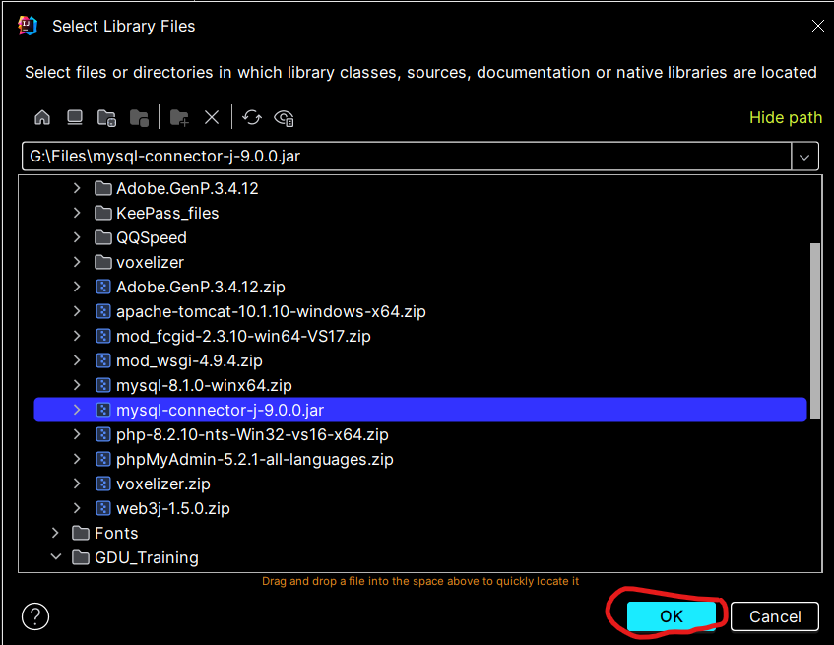
2.1. Cài đặt thư viện JDBC
Cài đặt thư viện JDBC vào ứng dụng

Slide 9
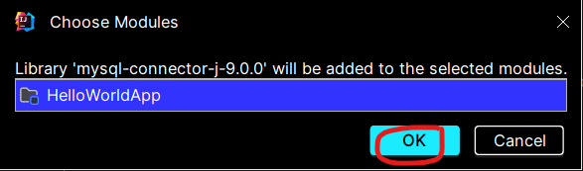
2.1. Cài đặt thư viện JDBC
Cài đặt thư viện JDBC vào ứng dụng

Slide 10
2.1. Cài đặt thư viện JDBC
Cài đặt thư viện JDBC vào ứng dụng

Slide 11
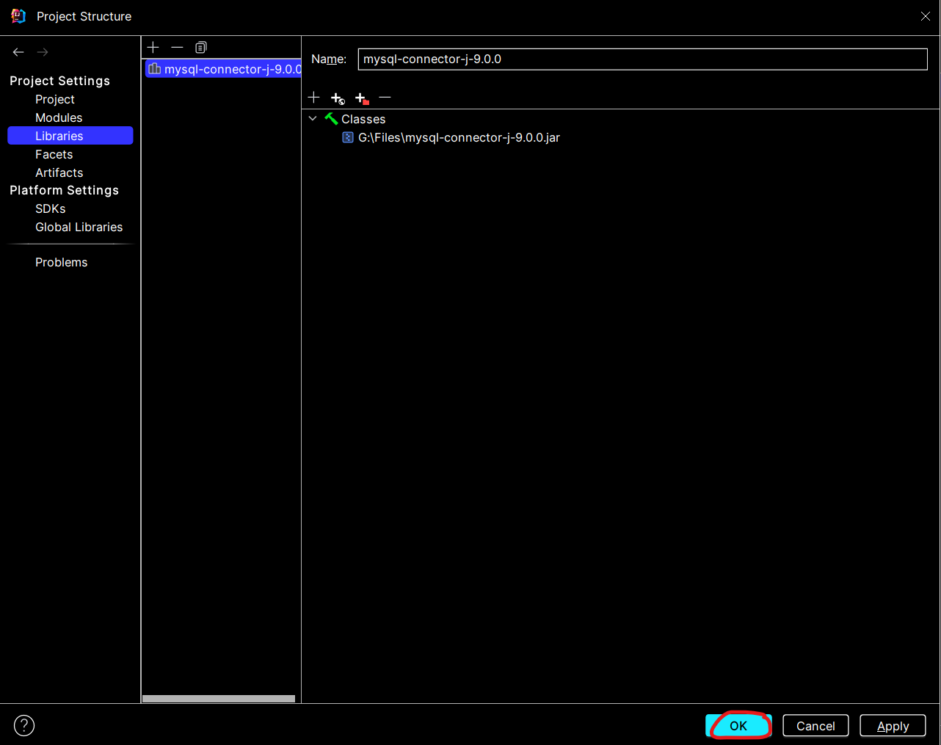
2.1. Cài đặt thư viện JDBC
Cài đặt thư viện JDBC vào ứng dụng

Slide 12
2.2. Đăng ký Driver
Driver giúp ứng dụng Java của chúng ta biết cách để kết nối và làm việc với một hệ quản trị cơ sở dữ liệu nào đó.
Driver là thành phần chính trong các thư viện JDBC giúp ứng dụng của chúng ta có thể kết nối và làm việc với HQTCSDL.

Slide 13
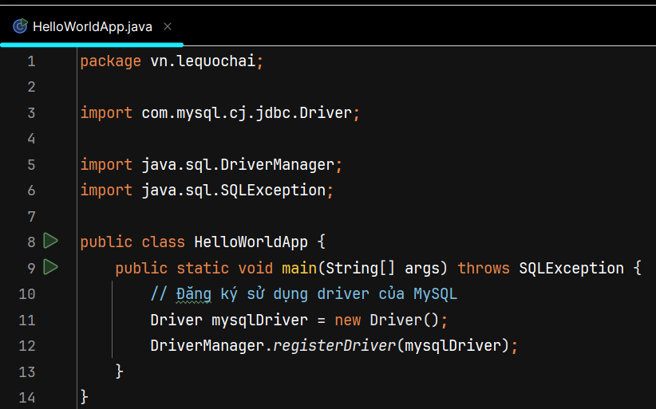
2.2. Đăng ký Driver

Slide 14
2.3. Kết nối tới HQTCSDL MySQL
Kết nối tới HQTCSDL trong Java được đại diện bằng đối tượng thuộc lớp Connection.
Các thao tác với CSDL đều được thực hiện trên đối tượng thuộc lớp Connection này.
Sau khi thao tác với CSDL xong, phải đóng kết nố, nếu không kết nối sẽ được duy trì mãi cho đến khi bị quá tải thì sập máy chủ.
Để kết nối tới HQTCSDL cần có chuỗi kết nối (connection url), thông tin đăng nhập của người dùng HQTCSDL
Định dạng chuỗi kết nối: jdbc:mysql://<IP>:<Port>/<Tên CSDL>

Slide 15
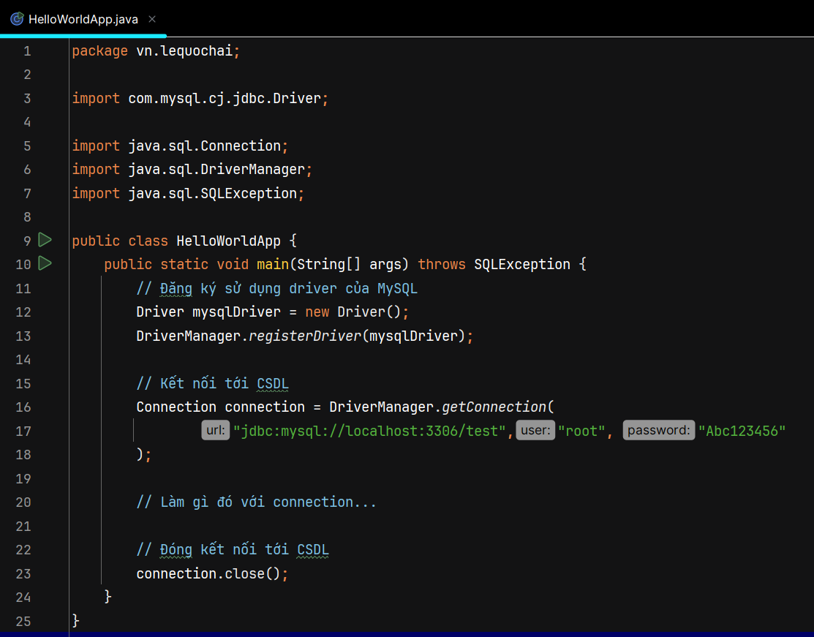
2.3. Kết nối tới HQTCSDL MySQL

Slide 16
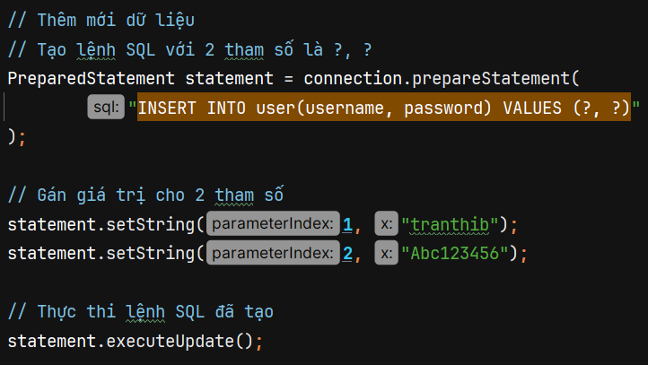
2.4. Thực hiện các thao tác CRUD
2.4.1. Thêm mới dữ liệu

Slide 17
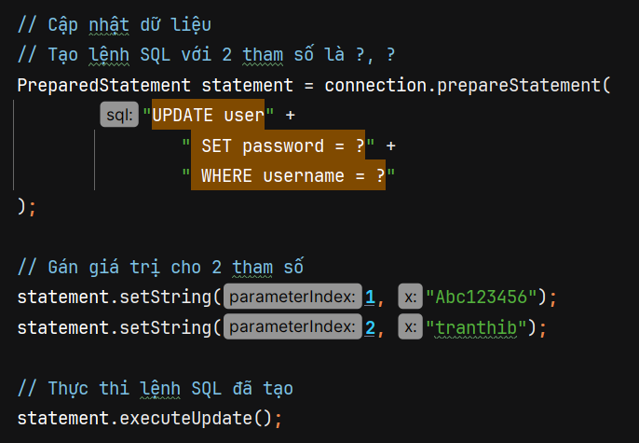
2.4. Thực hiện các thao tác CRUD
2.4.2. Cập nhật dữ liệu

Slide 18
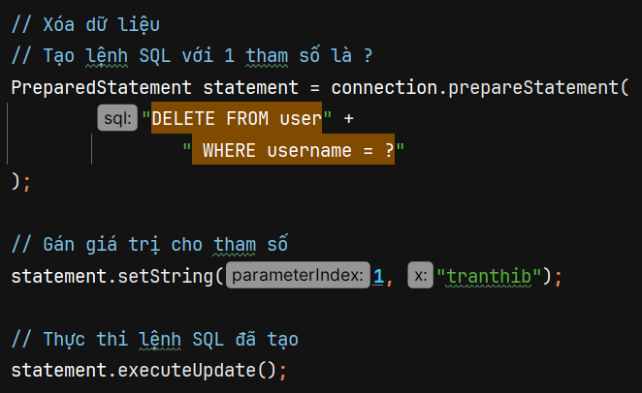
2.4. Thực hiện các thao tác CRUD
2.4.3. Xóa dữ liệu

Slide 19
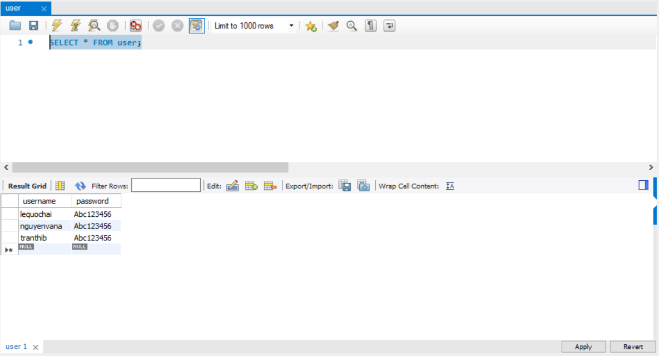
2.4. Thực hiện các thao tác CRUD
2.4.4. Truy vấn dữ liệu
Xem trước kết quả truy vấn ở Workbench

Slide 20
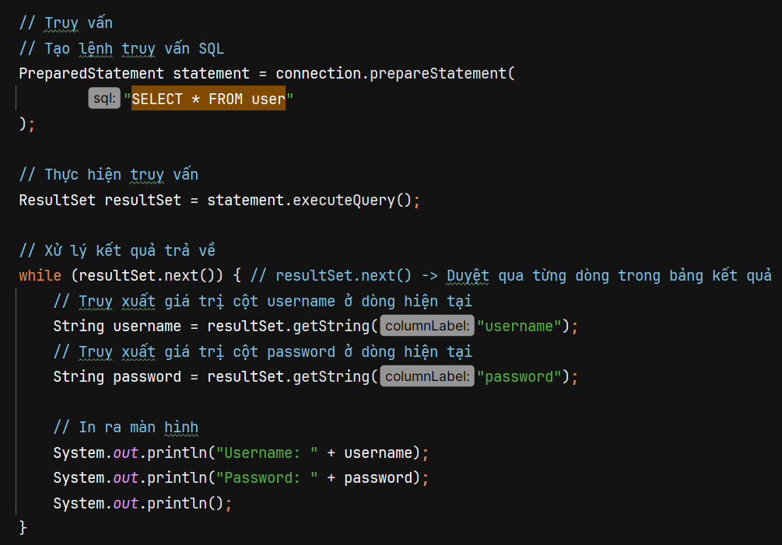
2.4. Thực hiện các thao tác CRUD
2.4.4. Truy vấn dữ liệu

Slide 21
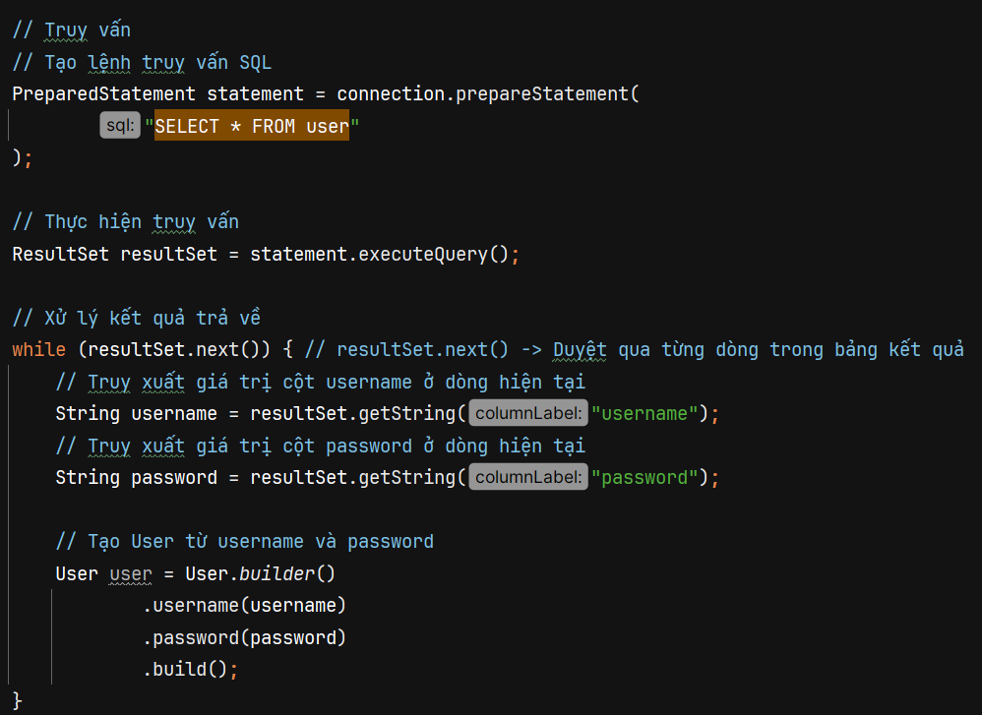
2.4. Thực hiện các thao tác CRUD
2.4.4. Truy vấn dữ liệu
Hướng đối tượng hóa dữ liệu

Slide 22
Bài tập đồ án
Dựa vào yêu cầu đồ án đã được cung cấp, hãy:
Thiết kế CSDL cho bài tập đồ án này
Áp dụng mẫu lập trình DAO được hướng dẫn để xây dựng các bộ quản lý các đối tượng mô hình dữ liệu cho bài tập đồ án.

